Slide 1
Sinirsel Bulanık Sistemler ve Uygulamaları
Fonksiyonel Netice ve Bulanık Çıkarım: Sugeno Çıkarımı
Bulanık kuralların işleyişi sonucu girişlere bağlı fonksiyonel çıkış üretilir.
  Bulanık kuralların işleyişi iki girişli bir bulanık sistem için aşağıdaki şekilde işler;
  Kural i: Eğer x, A_{l} ve y, B_{k} ise f_{i}= p_{i}x + q_{i}y + r_{i}
  Burada; l = 1, ..., m_{l} (A bulanık terimlerin sayısı)
  k = 1, ..., m_{k} (B bulanık terimlerin sayısı)
  i = 1, ..., toplam kural sayısı {maximum kural sayısı= m_{l} * m_{k}}

Slide 2
Sinirsel Bulanık Sistemler ve Uygulamaları
Fonksiyonel Netice ve Bulanık Çıkarım: Sugeno Çıkarımı
  Sugeno bulanık çıkarım sistemi için iki bulanık kuralın işleyişini inceleyelim;
    Kural 1: Eğer x, A₁ ve y, B₁ ise f₁= p₁x + q₁y + r₁
    Kural 2: Eğer x, A₂ ve y, B₂ ise f₂= p₂x + q₂y + r₂

Slide 3
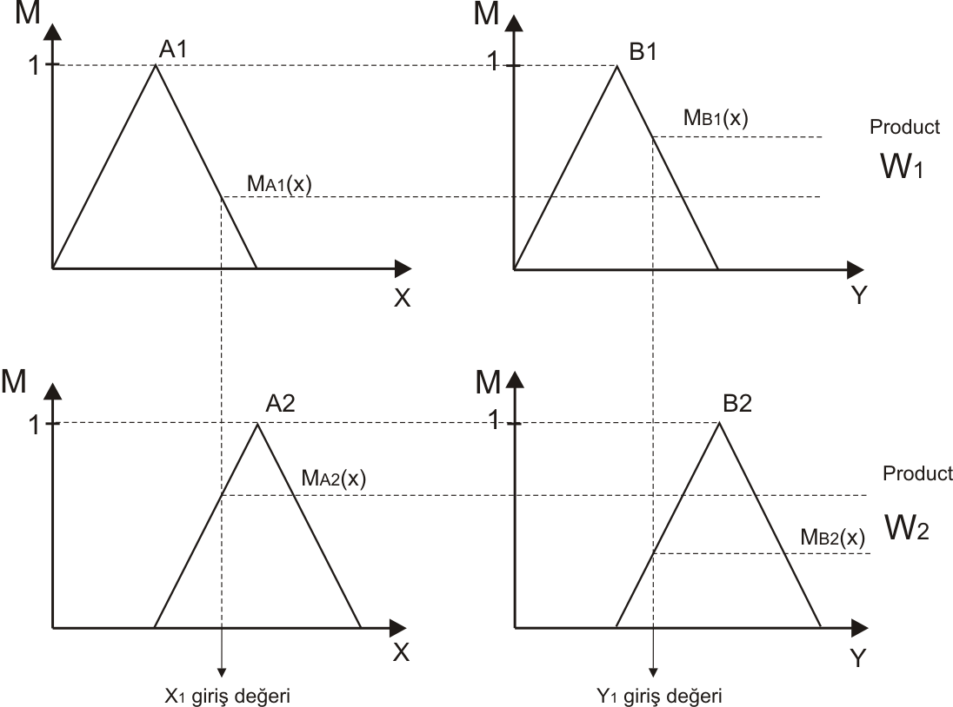
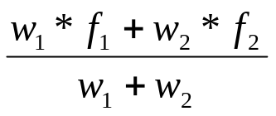
Sinirsel Bulanık Sistemler ve Uygulamaları
Fonksiyonel Netice ve Bulanık Çıkarım: Sugeno Çıkarımı
  Sugeno bulanık çıkarım sistemi için iki bulanık kuralın işleyişini inceleyelim;
    f₁= p₁x + q₁y + r₁
    f₂= p₂x + q₂y + r₂
    f =

Slide 4
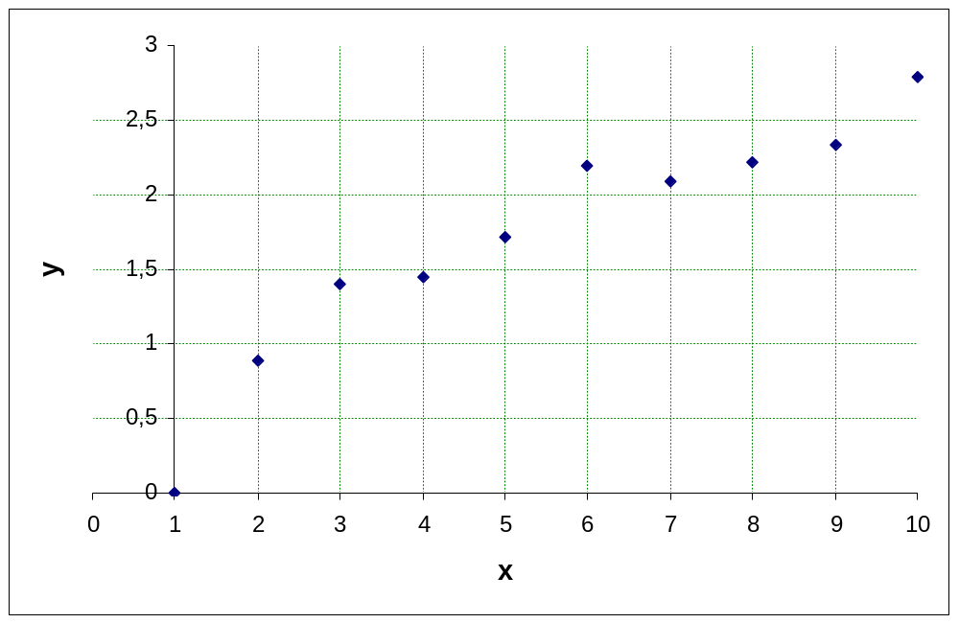
Sinirsel Bulanık Sistemler ve Uygulamaları
Fonksiyonel Netice ve Bulanık Çıkarım: Sugeno Çıkarımı
  Örnek;
y=0.16*x+1.1
y=0.3*x+0.45
y=0.75*x-0.75
kucuk
orta
buyuk

Slide 5
Sinirsel Bulanık Sistemler ve Uygulamaları
Fonksiyonel Netice ve Bulanık Çıkarım: Sugeno Çıkarımı
  Örnek;
  Örnek için küçük, orta ve büyük olmak üzere üç giriş üyelik fonksiyonunun yeterli olduğunu varsayalım.
  Bu sistemimiz için kurallarımız aşağıdaki şekilde olur:
    Kural 1: Eğer x, kucuk ise y₁=0.75*x - 0.75
    Kural 2: Eğer x, orta ise y₂= 0.3*x+0.45
    Kural 2: Eğer x, orta ise y₂= 0.16*x+1.1

Slide 6
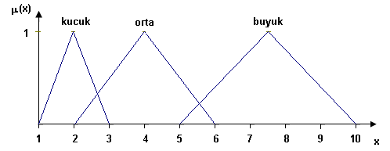
Sinirsel Bulanık Sistemler ve Uygulamaları
Fonksiyonel Netice ve Bulanık Çıkarım: Sugeno Çıkarımı
  Örnek;
  x = 3 giriş değeri için {grafikte y karşılığı ~1.4} kuralların işleyişini inceleyelim.
  Giriş için üyelik fonksiyonları;

Slide 7
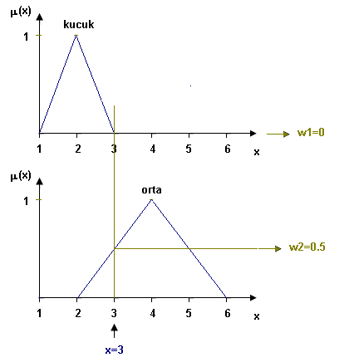
Sinirsel Bulanık Sistemler ve Uygulamaları
Fonksiyonel Netice ve Bulanık Çıkarım: Sugeno Çıkarımı
  Örnek;
    y₁=0.75*3 - 0.75 = 1.5
    y₂= 0.3*3+0.45 = 1.35
    y = (0*1.5+0.5*1.35)/(0+0.5)
    = 1.35

Slide 8
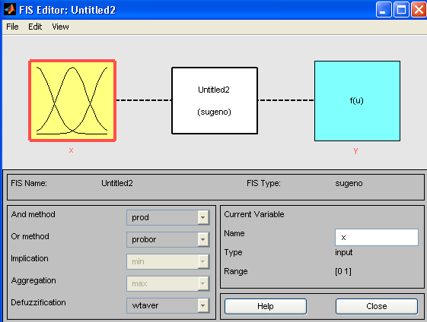
Sinirsel Bulanık Sistemler ve Uygulamaları
Fonksiyonel Netice ve Bulanık Çıkarım: Sugeno Çıkarımı
  Sugeno örneğini Matlab ortamında gerçekleyelim;

Slide 9
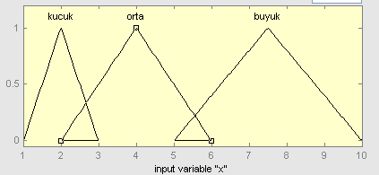
Sinirsel Bulanık Sistemler ve Uygulamaları
Fonksiyonel Netice ve Bulanık Çıkarım: Sugeno Çıkarımı
  Sugeno örneğini Matlab ortamında gerçekleyelim;
    Giriş üyelik fonksiyonları

Slide 10
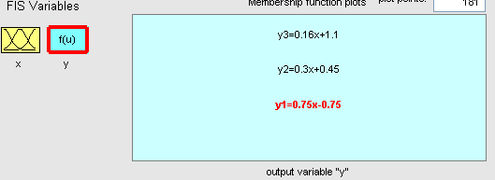



Sinirsel Bulanık Sistemler ve Uygulamaları
Fonksiyonel Netice ve Bulanık Çıkarım: Sugeno Çıkarımı
  Sugeno örneğini Matlab ortamında gerçekleyelim;
    Çıkış üyelik fonksiyonları

Slide 11

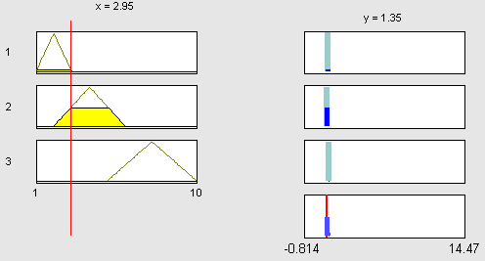
Sinirsel Bulanık Sistemler ve Uygulamaları
Fonksiyonel Netice ve Bulanık Çıkarım: Sugeno Çıkarımı
  Sugeno örneğini Matlab ortamında gerçekleyelim;
    Bulanık kurallar

Slide 12
Sinirsel Bulanık Sistemler ve Uygulamaları
Fonksiyonel Netice ve Bulanık Çıkarım: Sugeno Çıkarımı
  Sugeno örneğini Matlab ortamında gerçekleyelim;
  örnek giriş çıkış kümesi;
  set = [3 1.4 ; 4 1.48 ; 5 1.73 ; 6 2.2 ; 7 2.1 ; 8 2.3]
  veya set=importdata('set.txt')
  x = set(:,1)
  yd = set(:,2)
  y = evalfis(x,sg);

Slide 13
Sinirsel Bulanık Sistemler ve Uygulamaları
Adaptiv (uyarlamalı) Sinirsel – Bulanık Çıkarım Sistemleri ( ANFIS )
  ANFIS uyarlamalı ağların işlevsel olarak bulanık çıkarım sistemine eşdeğer olan bir sınıfıdır.
  Sugeno Bulanık Çıkarım Modeline Eşdeğer ANFIS Mimarisi
    Sugeno modeline eşdeğer ANFIS mimarisini göstermek için öncelikle iki giriş (x,y) ve bir çıkış (z) sahip basit bir bulanık çıkarım sistemini ele alalım.
    Bu Sugeno çıkarım sistemi için örnek kurallar aşağıdaki gibi olsun;
      Kural 1: Eğer x, A₁ ve y, B₁ ise f₁= p₁x + q₁y + r₁
      Kural 2: Eğer x, A₂ ve y, B₂ ise f₂= p₂x + q₂y + r₂

Slide 14
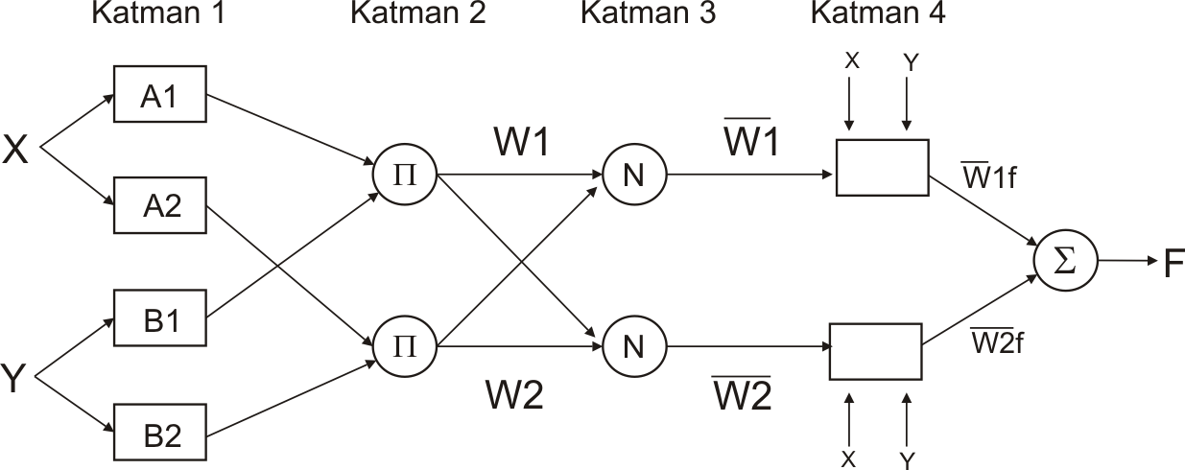
Sinirsel Bulanık Sistemler ve Uygulamaları
Adaptiv (uyarlamalı) Sinirsel – Bulanık Çıkarım Sistemleri ( ANFIS )
  Sugeno Bulanık Çıkarım Modeline Eşdeğer ANFIS Mimarisi
    Verilen Sugeno bulanık çıkarımının eşdeğeri olan ANFIS mimarisi aşağıda verildiği şekildedir;

Slide 15
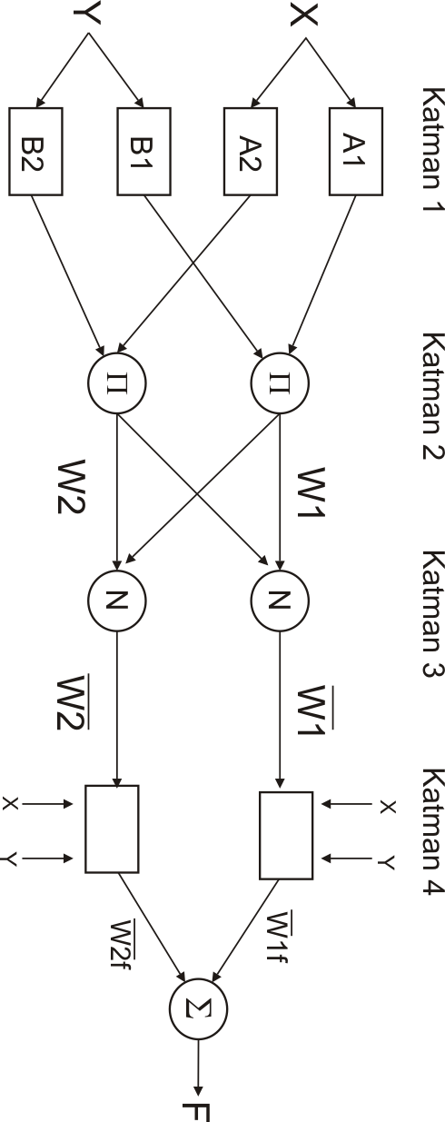
Sinirsel Bulanık Sistemler ve Uygulamaları
Adaptiv (uyarlamalı) Sinirsel – Bulanık Çıkarım Sistemleri ( ANFIS )
  Sugeno Bulanık Çıkarım Modeline Eşdeğer ANFIS Mimarisi
    Anfis mimarisindeki katmanlar ve her bir katmanda yer alan düğümlerdeki çıkışlar aşağıda incelenmiştir ;
      Katman 1 ve Çıkışları:
      Bu katmandaki her bir düğüm A ve B gibi bir bulanık kümeyi ifade eder. Bu katmandaki düğümlerin çıkışı,kullanılan üyelik fonksiyonu ve giriş değerine bağlı olarak bir üyelik derecesi verir;
        O_{1,i} = μ_{Ai}(x), i=1,2
        O_{1,i} = μ_{Bi-2}(y), i=3,4

Slide 16
Sinirsel Bulanık Sistemler ve Uygulamaları
Adaptiv (uyarlamalı) Sinirsel – Bulanık Çıkarım Sistemleri ( ANFIS )
  Sugeno Bulanık Çıkarım Modeline Eşdeğer ANFIS Mimarisi
    Anfis mimarisindeki katmanlar ve her bir katmanda yer alan düğümlerdeki çıkışlar aşağıda incelenmiştir ;
      Katman 1 ve Çıkışları:
      Genellikle kullanılan üyelik fonksiyonu bell tipi veya gauss tipi bir üyelik fonksiyonu olmasına rağmen üçgen veya yamuk üyelik fonksiyonları da kullanılabilir. Örnek olarak bell tipi üyelik fonksiyonu için;
        μ_{A}(x) = 1/(1+|(x-a)/c|^{2b})
      Burada {a, b, c} parametre kümeleri olarak adlandırılır ve üyelik fonksiyonunun şekli bu parametreler ile belirlenir. Bu katmandaki bu parametreler premise (varsayım) parametreler olarak adlandırılır .

Slide 17
Sinirsel Bulanık Sistemler ve Uygulamaları
Adaptiv (uyarlamalı) Sinirsel – Bulanık Çıkarım Sistemleri ( ANFIS )
  Sugeno Bulanık Çıkarım Modeline Eşdeğer ANFIS Mimarisi
    Anfis mimarisindeki katmanlar ve her bir katmanda yer alan düğümlerdeki çıkışlar aşağıda incelenmiştir ;
      Katman 2 ve Çıkışları:
      Bu katmanda bulanık kesişim, cebirsel çarpım olarak kullanılmıştır. Dolayısı ile herbir düğüm çarpım sembolü (Π) ile etiketlenmiştir. Bu katmandaki çıkışlar düğümlere giren girişlerin çarpımına eşittir. Her bir düğüm için çıkış aşağıda verildiği şekildedir;
        O_{2,i} = W_{i} = μ_{Ai}(x)* μ_{Bi}(y), i=1,2

Slide 18
Sinirsel Bulanık Sistemler ve Uygulamaları
Adaptiv (uyarlamalı) Sinirsel – Bulanık Çıkarım Sistemleri ( ANFIS )
  Sugeno Bulanık Çıkarım Modeline Eşdeğer ANFIS Mimarisi
    Anfis mimarisindeki katmanlar ve her bir katmanda yer alan düğümlerdeki çıkışlar aşağıda incelenmiştir ;
      Katman 3 ve Çıkışları:
      Bu katmandaki i. düğüm, i. kuralın tüm kurallara etkisini verir. Normalize edilmiş kural etkisi olarakta bilinir (i. düğümün normalize ağırlığını verir) ve aşağıdaki gibi hesaplanır;
        O_{3,i} = W_{i} =W_{i} / (W₁+W₂), i=1,2

Slide 19
Sinirsel Bulanık Sistemler ve Uygulamaları
Adaptiv (uyarlamalı) Sinirsel – Bulanık Çıkarım Sistemleri ( ANFIS )
  Sugeno Bulanık Çıkarım Modeline Eşdeğer ANFIS Mimarisi
    Anfis mimarisindeki katmanlar ve her bir katmanda yer alan düğümlerdeki çıkışlar aşağıda incelenmiştir ;
      Katman 4 ve Çıkışları:
      Bu katmandaki her bir düğümün çıkışı aşağıdaki şekilde hesaplanır ;
        O_{4,i} = W_{i} *f_{i} = W_{i}*(p_{i}x + q_{i}y + r_{i})
      {p_{i} , q_{i} , r_{i}} parametreleri consequent (sonuç) parametreleri olarak adlandırılır.

Slide 20
Sinirsel Bulanık Sistemler ve Uygulamaları
Adaptiv (uyarlamalı) Sinirsel – Bulanık Çıkarım Sistemleri ( ANFIS )
  Sugeno Bulanık Çıkarım Modeline Eşdeğer ANFIS Mimarisi
    Anfis mimarisindeki katmanlar ve her bir katmanda yer alan düğümlerdeki çıkışlar aşağıda incelenmiştir ;
      Çıkış Katmanı:
      Bu katmandaki durum/düğüm ler toplam(∑) işareti ile etiketlenmiştir. Bu katmanda bir önceki katmandan gelen bütün sinyaller toplanarak gerçek çıkış (f) değeri hesaplanır ;
        O_{5,i} = ∑ W_{i} *f_{i} = ∑ W_{i} *f_{i} / ∑ W_{i}

Slide 21
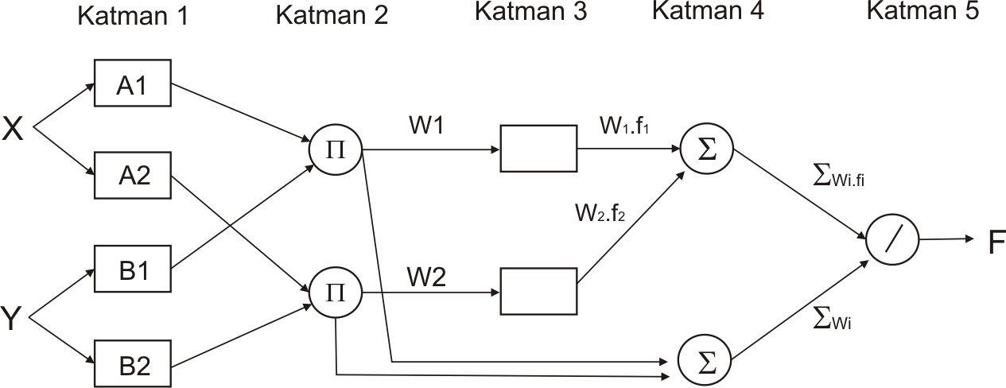
Sinirsel Bulanık Sistemler ve Uygulamaları
Adaptiv (uyarlamalı) Sinirsel – Bulanık Çıkarım Sistemleri ( ANFIS )
  Sugeno Bulanık Çıkarım Modeline Eşdeğer ANFIS Mimarisi
    Katman 2,3 ve 4’ün her birindeki düğüm sayısı, sugeno bulunan düğüm sayısına eşittir.
    Ağırlık normalizasyonu son katmanda uygulanırsa, sugeno bulanık çıkarım için ANFIS mimarisi aşağıdaki şekildeki gibi olur ;

Slide 22
Sinirsel Bulanık Sistemler ve Uygulamaları
Adaptiv (uyarlamalı) Sinirsel – Bulanık Çıkarım Sistemleri ( ANFIS )
  Sugeno Bulanık Çıkarım Modeline Eşdeğer ANFIS Mimarisi
    Yapay sinir ağları ve öğrenme kavramlarının ANFIS mimarisi içinde kulllanılmasının amacı ANFIS paremetlerinin belirlenmesidir.
    ANFIS parametreleri premise (varsayım) ve consequent (sonuç) parametrelerinden oluşmaktadır.
    Bu parametrelerden sonuç parametreler en küçük kareler veya geri yayılım algoritması ile ve varsayım parametreler geri yayılım algoritması ile belirlenmektedir;
 | Premise | Consequent
Geri Yayılım | Geri yayılım | Geri yayılım
Hibrit | Geri yayılım | En küçük kareler

Slide 23
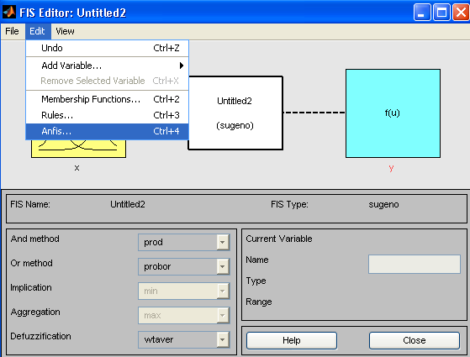
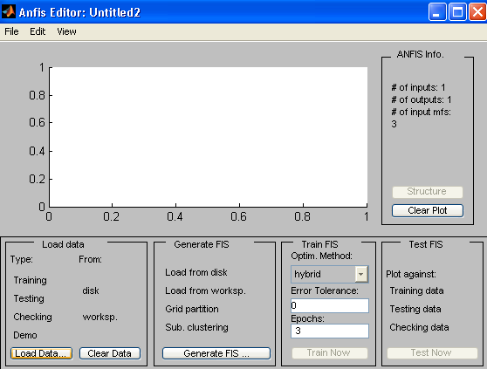
Sinirsel Bulanık Sistemler ve Uygulamaları
Adaptiv (uyarlamalı) Sinirsel – Bulanık Çıkarım Sistemleri ( ANFIS )
  ANFIS örneğini Matlab ortamında gerçekleyelim;
  örnek giriş çıkış kümesi;
    set = [3 1.4 ; 4 1.48 ; 5 1.73 ; 6 2.2 ; 7 2.1 ; 8 2.3]
    set=importdata('set.dat')
    Tek girişli ve tek çıkışlı bir fonksiyon yakınsaması

Slide 24
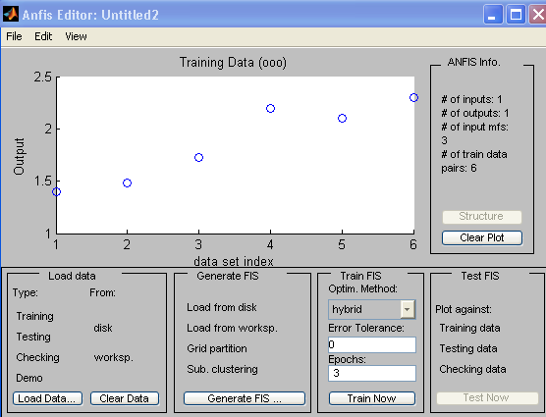
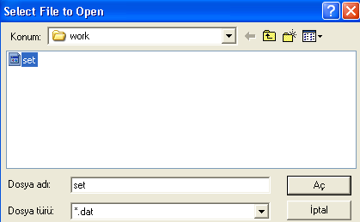
Sinirsel Bulanık Sistemler ve Uygulamaları
Adaptiv (uyarlamalı) Sinirsel – Bulanık Çıkarım Sistemleri ( ANFIS )
  ANFIS örneğini Matlab ortamında gerçekleyelim;

Slide 25
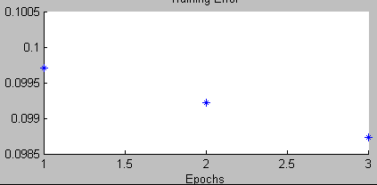
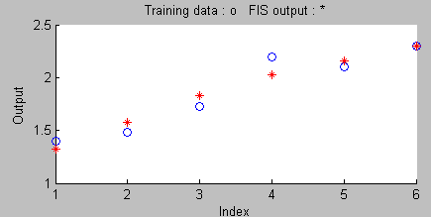
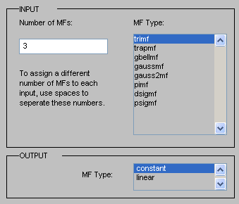
Sinirsel Bulanık Sistemler ve Uygulamaları
Adaptiv (uyarlamalı) Sinirsel – Bulanık Çıkarım Sistemleri ( ANFIS )
  ANFIS örneğini Matlab ortamında gerçekleyelim;

Slide 26
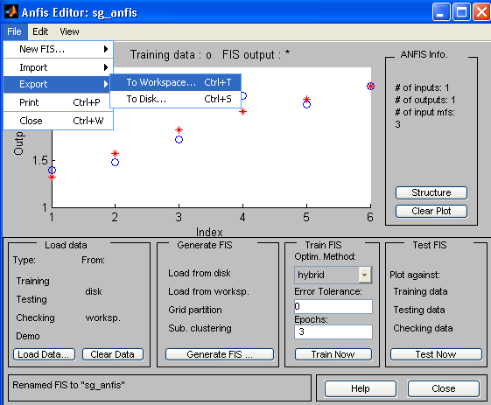
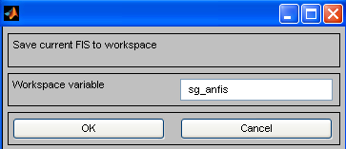
Sinirsel Bulanık Sistemler ve Uygulamaları
Adaptiv (uyarlamalı) Sinirsel – Bulanık Çıkarım Sistemleri ( ANFIS )
  ANFIS örneğini Matlab ortamında gerçekleyelim;
    x = set(:,1)
    yd = set(:,2)
    y = evalfis(x,sg_anfis)
    plot(x,yd,'o',x,y,'*');

Slide 27
Sinirsel Bulanık Sistemler ve Uygulamaları
Adaptiv (uyarlamalı) Sinirsel – Bulanık Çıkarım Sistemleri ( ANFIS )
  ANFIS örneğini Matlab ortamında gerçekleyelim;
  Workspace de oluşturma;
  sg_anfis2 = genfis1(set,[3],char('trimf'));
  epoch_n = 10;
  sg_anfis2 = anfis(set, sg_anfis2,epoch_n);
  y = evalfis(x,sg_anfis2)
  plot(x,yd,'o',x,y,'*');

